Slide 1
ПАСПОРТ социального проекта «СПОРТИВНОЕ ДОЛГОЛЕТИЕ» на 2019 - 2020 годы
ДЕПАРТАМЕНТ СОЦИАЛЬНОЙ ЗАЩИТЫ НАСЕЛЕНИЯ АДМИНИСТРАЦИИ ВЛАДИМИРСКОЙ ОБЛАСТИ
социальная
защита
ДЕПАРТАМЕНТ СОЦИАЛЬНОЙ ЗАЩИТЫ НАСЕЛЕНИЯ АДМИНИСТРАЦИИ ВЛАДИМИРСКОЙ ОБЛАСТИ

Slide 2
«УТВЕРЖДАЮ»
Врио первого заместителя Губернатора Владимирской области
____________ М.А. Чекунова
« _____» ____________ 2019 г.
Социальный проект «СПОРТИВНОЕ ДОЛГОЛЕТИЕ»
Срок реализации:
01.01.2019 – 31.12.2020
Цель проекта:
Формирование здорового образа жизни граждан старшего поколения и увеличение периода активного долголетия
Задачи проекта:
Привлечение людей старшего поколения к занятиям физической культурой и спортом;
Популяризация и развитие наиболее доступных видов физической культуры среди людей старшего поколения во Владимирской области;
Пропаганда здорового образа жизни граждан старшего поколения
Участники:
Департамент социальной защиты населения;
Департамент по физической культуре и спорту;
Органы местного самоуправления

Slide 3
СОЦИАЛЬНЫЙ ПРОЕКТ «МНОГОДЕТНАЯ СЕМЬЯ — ЗАБОТА ОБЩАЯ»
СОЦИАЛЬНАЯ ПОЛИТИКА В ОТНОШЕНИИ ГРАЖДАН СТАРШЕГО ПОКОЛЕНИЯ
Социальная значимость проекта:
В области проживают 405,0 тыс. граждан пенсионного возраста.
По прогнозным данным к 2024 году численность населения старше трудоспособного возраста составит 419,988 тыс. человек (31,3% населения региона).
Занятия физической культурой и спортом – один из важнейших щитов здоровья в пожилом возрасте.
В области 21983 представителя старшего поколения регулярно занимаются физической культурой и спортом, в т.ч. старше 80 лет – 306 чел. Ежегодно их число растет.
Реализация проекта будет способствовать увеличению продолжительности здоровой жизни до 67 лет, ожидаемой продолжительности жизни к 2024 году до 78 лет.
СОЦИАЛЬНЫЙ ПРОЕКТ «СПОРТИВНОЕ ДОЛГОЛЕТИЕ»

Slide 4
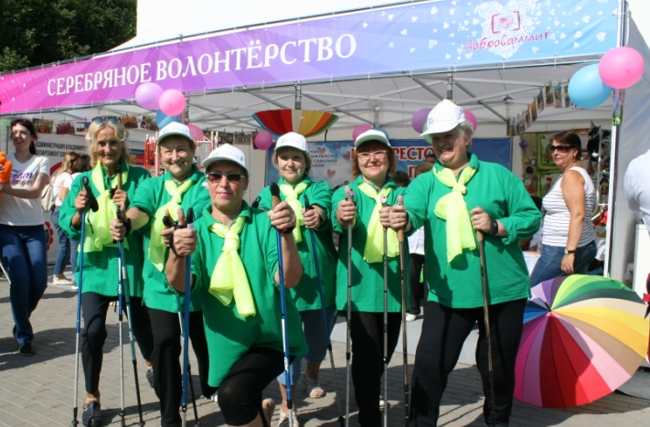
СОЦИАЛЬНЫЙ ПРОЕКТ «МНОГОДЕТНАЯ СЕМЬЯ — ЗАБОТА ОБЩАЯ»
СОЦИАЛЬНАЯ ПОЛИТИКА В ОТНОШЕНИИ ГРАЖДАН СТАРШЕГО ПОКОЛЕНИЯ
Во Владимирской области социальные услуги гражданам пожилого возраста оказывают 41 учреждение социального обслуживания:
17 комплексных центров социального обслуживания населения;
24 стационарные организации
В стационарных организациях социального обслуживания проживают около 4,0 тыс. граждан пожилого возраста. Из них более 2,0 тыс. чел. занимаются физической культурой. В учреждениях имеются оборудованные спортивные, тренажерные залы, уличные спортивные площадки, инвентарь. Введены должности инструктора по адаптивной и физической культуре.
При комплексных центрах социального обслуживания населения работают спортивные клубы и секции.
Проводятся спортивно-массовые мероприятия.
СОЦИАЛЬНЫЙ ПРОЕКТ «СПОРТИВНОЕ ДОЛГОЛЕТИЕ»

Slide 5
СОЦИАЛЬНЫЙ ПРОЕКТ «МНОГОДЕТНАЯ СЕМЬЯ — ЗАБОТА ОБЩАЯ»
СОЦИАЛЬНАЯ ПОЛИТИКА В ОТНОШЕНИИ ГРАЖДАН СТАРШЕГО ПОКОЛЕНИЯ
(Направления реализации проекта)
Физическая активность и здоровый образ жизни:
Работа клубов и секций в организациях социального обслуживания граждан пожилого возраста:
танцы;
дыхательная гимнастика;
скандинавская ходьба;
иные клубы и секции.
Инновационные технологии:
проведение спортивных соревнований,
турниров,
слетов.
велотуризм;
массовая зарядка на свежем воздухе и в спортивных залах.
2019 год - 450 чел.; 2020 год – 600 чел. 2019 год – 300 чел.; 2020 год – 530 чел. 2019 год – 170 чел.; 2020 год – 200 чел. не менее 250 чел. ежегодно
2019 год – около 10,0 тыс. чел. 2020 год – около 12,0 тыс. чел.
2019 год – 110 чел. 2020 год – 150 чел.; 2019 год –10,2 тыс. чел; 2020 год –12,0 тыс. чел.
СОЦИАЛЬНЫЙ ПРОЕКТ «СПОРТИВНОЕ ДОЛГОЛЕТИЕ»

Slide 6
СОЦИАЛЬНЫЙ ПРОЕКТ «МНОГОДЕТНАЯ СЕМЬЯ — ЗАБОТА ОБЩАЯ»
СОЦИАЛЬНАЯ ПОЛИТИКА В ОТНОШЕНИИ ГРАЖДАН СТАРШЕГО ПОКОЛЕНИЯ
(Направления реализации проекта)
Посещение спортивных объектов:
Участие граждан старшего поколения в выполнении нормативов физкультурно-спортивного комплекса ГТО;
Участие граждан старшего поколения в массовых физкультурных мероприятиях:
ФОК;
спортивные залы;
стадионы;
спортивные площадки
Всероссийская массовая лыжная гонка «Лыжня России»;
Областной турнир «Ночная хоккейная лига»;
Всероссийский день бега «Кросс Нации»;
Первенство по шахматам среди ветеранов;
Спартакиада пенсионеров России;
Областной турнир по футболу среди лиц старшего возраста;
Проект «Бегом по Владимирской Губернии»;
Первенство области по баскетболу среди команд ветеранов
не менее 4,0 тыс. чел.
Не менее 300 чел.
около 8,0 тыс. чел.
СОЦИАЛЬНЫЙ ПРОЕКТ «СПОРТИВНОЕ ДОЛГОЛЕТИЕ»

Slide 7
Целевой
показатель
Увеличение численности граждан старшего поколения, занимающихся физической культурой и спортом до 8%
Механизмы
Работа клубов и секций
Массовые оздоровительные мероприятия
Посещение спортивных объектов
Ответственные:
ДСЗН, ДФС
ДСЗН, ДФС
ДСЗН, ДФС
Ключевые
результаты
Еженедельные занятия на свежем воздухе и в спортивных залах оздоровительной гимнастикой (10,2 тыс. чел.)
Всероссийская лыжная гонка «Лыжня России»;
Областной турнир «Ночная хоккейная лига»;
Всероссийский день бега «Кросс Нации»;
Областной турнир по футболу
ФОК;
спортивные залы;
стадионы;
спортивные площадки
(4,0 тыс. чел.)
В организациях социального обслуживания – скандинавская ходьба, дыхательная гимнастика, танцы (1,0 тыс. чел.)
Заключены не менее 50 соглашений с учреждениями физической культуры и спорта
Спартакиада пенсионеров России;
Проект «Бегом по Владимирской Губернии»;
Первенство по шахматам среди ветеранов;
Иные спортивные соревнования, турниры, слеты (11,0 тыс. чел.)
«Университеты третьего возраста»: занятия, направленные на поддержание здоровья (1,5 тыс. чел.)
СОЦИАЛЬНЫЙ ПРОЕКТ «СПОРТИВНОЕ ДОЛГОЛЕТИЕ»

Slide 8
СОЦИАЛЬНЫЙ ПРОЕКТ «МНОГОДЕТНАЯ СЕМЬЯ — ЗАБОТА ОБЩАЯ»
РЕЗУЛЬТАТЫ ПРОЕКТА В 2019 – 2020 гг.
1.Увеличение численности граждан старшего поколения, занимающихся физической культурой и спортом до 8%.
2. Мероприятиями проекта охвачены не менее 30,0 тыс. чел.
3. Заключены не менее 50 соглашений о сотрудничестве между организациями социального обслуживания граждан пожилого возраста и учреждениями физической культуры и спорта
4. Проведены не менее 200 спортивно-оздоровительных мероприятий для граждан старшего поколения
5. Увеличение количества клубов, секций спортивной направленности, действующих на базе организаций социального обслуживания.
СОЦИАЛЬНЫЙ ПРОЕКТ «СПОРТИВНОЕ ДОЛГОЛЕТИЕ»

